Slide 1
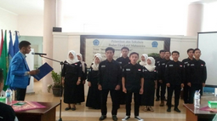
Harapan
Menyelenggarakan pendidikan berkualitas untuk prodi akuntansi dan manajemen.
Karya ilmiah dosen dan mahasiswa dirujuk dan dimanfaatkan oleh masyarakat ilmiah, baik melalui jurnal, buku ajar, maupun paten.
Lulusan mampu bekerja di berbagai institusi dan mampu menjadi entrepreneur.
Nilai-nilai Islam diimplementasikan dalam kehidupan sehari-hari oleh sivitas akademika

Slide 2

Visi Fakultas Ekonomi Unimus
Menjadi Fakultas Ekonomi yang unggul, berkarakter entrepreneur islami, berbasis teknologi dan berwawasan internasional.

Slide 3
Misi Fakultas Ekonomi Unimus
Menyelenggarakan pendidikan akademik yang professional di bidang ekonomi.
Menyelenggarakan caturdharma perguruan tinggi yaitu pendidikan, penelitian, pengabdian pada masyarakat dan penanaman nilai nilai keislaman dan kemuhammadiyahan.
Mengembangakan ilmu pengetahuan dan teknologi (IPTEK) melalui penelitian yang memiliki keunggulan, spesifik dan berdaya saing tinggi.
Menyelenggarakan program pengabdian dan pelayanan kepada masyarakat di bidang ekonomi, bisnis, dan akuntansi.
Mengembangkan kerjasama institusional di bidang ekonomi.
Membangun nilai nilai keislaman dan kemuhammadiyahan di kampus FE Unimus.

Slide 4
Tahapan Jangka Panjang
2025 - 2029 Pencapaian Fakultas Ekonomi yang Unggul
2015 - 2019 Pengembangan kapasitas institusi
2030 - 2034 Pengembangan Fakultas Ekonomi yang Unggul
2005 - 2009 Persiapan dan peningkatan kapasitas institusi
2020 - 2024 Persiapan Menuju Fakultas Ekonomi yang Unggul
2010 - 2014 Pencapaian kapasitas institusi
1999 - 2004 Penguatan internal institusi

Slide 5
Capaian Yang diharapkan
Tahun 2016 : Konsolidasi Organisasi
Menjalin Kerjasama (IAI, ISEI, HRD, DPKAD, PT Semen Indonesia)
Meningkatkan Jumlah Mahasiswa
Tahun 2017 : Memperkuat Organisasi
Memperkuat Kerjasama (IAI, ISEI, HRD, DPKAD, PT Semen Indonesia)
Meningkatkan Jumlah Mahasiswa
Tahun 2018 : Pengembangan Organisasi
Memperluas Kerjasama (IAI, ISEI, HRD, DPKAD, PT Semen Indonesia)
Meningkatkan Jumlah Mahasiswa
Melakukan reagreditasi Prodi Akuntansi dan Manajemen
Tahun 2019 : Meningkatkan jalinan kerjasama ke luar negeri
Memperluas Kerjasama (IAI, ISEI, HRD, DPKAD, PT Semen Indonesia)
Mempersiapkan Prodi Strata Pasca Sarjana

Slide 6
Program Kerja Satu Tahun Kedepan
Konsolidasi dan Penguatan Organisasi.
Peneguhan Karakter Keislaman dan Kemuhammadiyahan dalam lingkungan kerja di FE Unimus.
Meningkatkan kualifikasi sumber daya manusia baik pendidikan maupun kepangkatan akademik.
Penguatan kerjasama antar lembaga dan personal untuk memperkuat jaringan.
Meningkatkan jumlah mahasiswa Fakultas Ekonomi.
Membangun branding Fakultas Ekonomi dan Bisnis.
Meningkatkan kualifikasi dosen dalam hal kualifikasi penelitian publikasi penulisan buku ajar dan proses pembelajaran.
Pendirian Prodi Strata dua (Magister Akuntansi atau Magister Manajemen).

Slide 7
Perubahan Paradigma
1. Paradigma Keuangan: bahwa efisiensi adalah bagaimana meningkatkan pendapatan bukan bagaimana mengurangi pengeluaran. Ketika tambahan biaya akan menyebabkan tambahan pendapatan maka tambahan biaya tersebut boleh dilakukan.

Slide 8
Perubahan Paradigma
2. Paradigma Sumber Daya Manusia (SDM): Semakin besar daya jangkau kepemimpinan publik SDM akan memperbesar kapasitas Fakultas Ekonomi. SDM diberi keleluasaan berkiprah di luar kampus dalam rangka Catur Darma perguruan tinggi dan kepemimpinan publik.

Slide 9
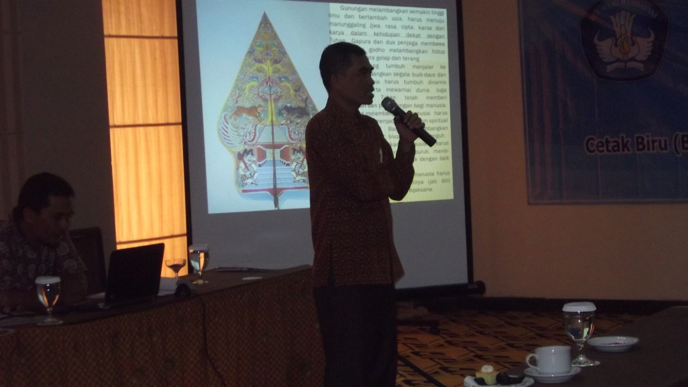
Perubahan Paradigma
3. Paradigma Usaha: Fakultas Ekonomi harus mampu membangun Badan Usaha Mandiri yang profesional sebagai alternatif sumber pembiayaan Fakultas.

Slide 10
Program Kerja Satu Tahun Kedepan
No | Progam Kerja | Kegiatan | Indikator | Target
1 | Peningkatan Kualifikasi Dosen | 1. Studi lanjut ke tingkat S3 | Dosen akuntansi dan dosen manajemen mendaftar S3 di tahun 2016/2017 | 1. Andwiani sinarasri, 2. Ayu Noviani, 3. Ery wibowo, 4. nurhayati
 |  | 2. Peningkatan Kepangkatan Akademik | Terdapat peningkatan kepangkatan akademik dosen | 3 dosen meningkat ke lektor kepala, 6 dosen meningkat ke lektor dan 3 dosen ke asisten ahli
 |  | 3. Peningkatan peraihan skema penelitian dan pengabdian | Terdapat peningkatan perolehan skema penelitian dosen | hiber (Produk terapan), pekerti, fondamental, stranas
 |  | 4. Peningkatan kemampuan menulis buku ajar dan referensi | Terdapat buku ajar dan referensi yang ditulis oleh dosen akuntansi dan manajemen | 1 kali dalam setahun
 |  | 5. Peningkatan kemampuan dalam kepemimpinan publik | Terdapat dosen yang mampu memiliki kepemimpinan public | Aktif pada organisasi kemasyarakatan dan profesi
2 | Branding Fakultas Ekonomi Unimus | 1. Mengubah Nama Fakultas Ekonomi Menjadi Fakultas Ekonomi dan Bisnis | Nama fakultas berubah menjadi Fakultas Ekonomi dan Bisnis | Mendapat Keputusan Rektor
 |  | 2. Melakukan kerjasama talkshow di TV dan Radio | Terlaksanatalkshow di TV dan Radio | 1 kali dalam setahun

Slide 11
No | Progam Kerja | Kegiatan | Indikator | Target
3 | Penguatan Organisasi. | Evaluasi dan progress report masing masing kegiatan | Terselenggara proses evaluasi dan progres report setiap kegiatan | Minimal setiap bulan sekali
4 | Peneguhan Karakter AIK | Mengaktifkan pengajian rutin, sholat malam dan upacara awal pekan. | Mengikuti program Universitas | Mengikuti program Universitas
5 | Peningkatan keilmuan dan kepakaran dosen | 1. Kuliah Umum 2 kali (Pakar dan Praktisi) | Terlaksana Kulaih Umum Awal Semester | Kuliah Umum pakar dan praktisi di awal semester
 |  | 2. Seminar Keahlian sesuai dengan program studi | Terlaksana seminar keahlian sesuai dengan prodi | Masing masing prodi 2 kali dalam setahun
 |  | 3. Workshop buku ajar | Masing masing dosen memiliki buku ajar | 1 kali dalam setahun
 |  | 4. Workshop roadmap penelitian | Fakultas ekonomi memiliki roadmap penelitian | 1 kali dalam setahun
 |  | 5. Workshop penulisan artikel untuk jurnal terakreditasi nasional dan internasional terindeks scopus | Dosen mampu menulis artike untuk jurnal terakreditasi nasional dan internasional yang terindeks scopus | 1 jurnal terakreditasi, 1 jurnal internasional terindeks scopus
 |  | 6. Workshop keprofesian | Dosen memiliki kompetensi keahlian di bidang akuntansi dan manajemen | 1 kali dalam satu tahun

Slide 12
No | Progam Kerja | Kegiatan | Indikator | Target
6 | Peningkatan jumlah mahasiswa | 1. mengerahkan dosen untuk mengikuti program promosi dan rekruitmen mahasiswa baru tingkat universitas | Terdapat peningkatan jumlah mahasiswa Fakultas Ekonomi Unimus | Tahun 2017-2018 mampu merekrut mahasiswa sebanyak 250 mahasiswa.
 |  | 2. Mengerahkan dosen untuk masuk dalam kepanitiaan program promosi dan rekruitmen mahasiswa baru tingkat fakultas | Terdapat peningkatan jumlah mahasiswa Fakultas Ekonomi Unimus | Tahun 2017-2018 mampu merekrut mahasiswa sebanyak 250 mahasiswa.
7 | Peningkatan publikasi ilmiah | Rutinitas terbit setiap semester (satu tahun 2 kali terbit) | Jurnal terbit dua kali dalam setahun | 1. Jurnal Ilmiah Manajemen Value added dan 2. Jurnal Ilmiah Akuntandi Maksimum
8 | Kerjasama | 1. Dengan perguruan tinggi lain, 2. Dengan institusi pemerintah, dengan institusi swasta | Memiliki kerjasama untuk penelitian bagi dosen dan magang bagi mahasiswa | Terbauri dan meneruskan kerjasama yang pernah terjadi.
9 | Persiapan pembukaan S2 | Menyusun proposal S2 (Akt atau Manajemen) | Draf proposal S2 (Akt atau Manajemen) | Draf proposal S2 (Akt atau Manajemen)

Slide 13
Terima Kasih

